Slide 1

SOFTWARE
ARCHITEKTUR
Slide 01
Tim Brutscher
2026

Slide 2


Slide 02
PROJEKTÜBERBLICK
Dieses Projekt umfasst die Entwicklung einer vollständigen Schachsoftware mit Fokus auf modulare Architektur. Ziel ist es, ein erweiterbares und wartbares System zu schaffen, das sowohl Einzelspieler- als auch Mehrspielermodi unterstützt. Die Architektur trennt klar zwischen Spiellogik, Benutzeroberfläche und Netzwerkkommunikation.
Hauptfunktionalitäten: Spielregeln & Zugvalidierung – vollständige Implementierung der Schachregeln. KI-Gegner – intelligenter Computerspieler mit konfigurierbarer Schwierigkeitsstufe. Benutzeroberfläche – intuitive Visualisierung des Spielbretts und der Züge. Netzwerkspiel – Multiplayer-Funktionalität für Online-Partien.
Tim Brutscher
2026

Slide 3

Slide 03
ARCHITEKTUR-
ÜBERSICHT
SCHICHTENARCHITEKTUR
Die Software gliedert sich in drei Hauptschichten: UI-Schicht (Darstellung & Interaktion), Logik-Schicht (Spielregeln & KI) und Daten-Schicht (Zustandsverwaltung & Persistenz). Jede Schicht kommuniziert ausschließlich mit der direkt benachbarten Schicht.
MODULSTRUKTUR & BEZIEHUNGEN
Die Module sind lose gekoppelt und kommunizieren über klar definierte Schnittstellen. Die Schach-Engine, das KI-Modul, die UI-Komponente und das Netzwerkmodul sind voneinander unabhängig austauschbar und testbar.
VERWENDETE TECHNOLOGIEN
Eingesetzte Technologien umfassen Java/Python für die Kernlogik, JavaFX oder React für die Benutzeroberfläche sowie REST-API oder WebSockets für die Netzwerkkommunikation. Dependency Injection sorgt für Modularität.
ARCHITEKTURPRINZIPIEN
Das System folgt dem Prinzip der Separation of Concerns sowie dem Single-Responsibility-Prinzip. Modularität und Testbarkeit stehen im Vordergrund, unterstützt durch Unit-Tests für jede Schicht und automatisierte Integrationstests.
Tim Brutscher
2026

Slide 4
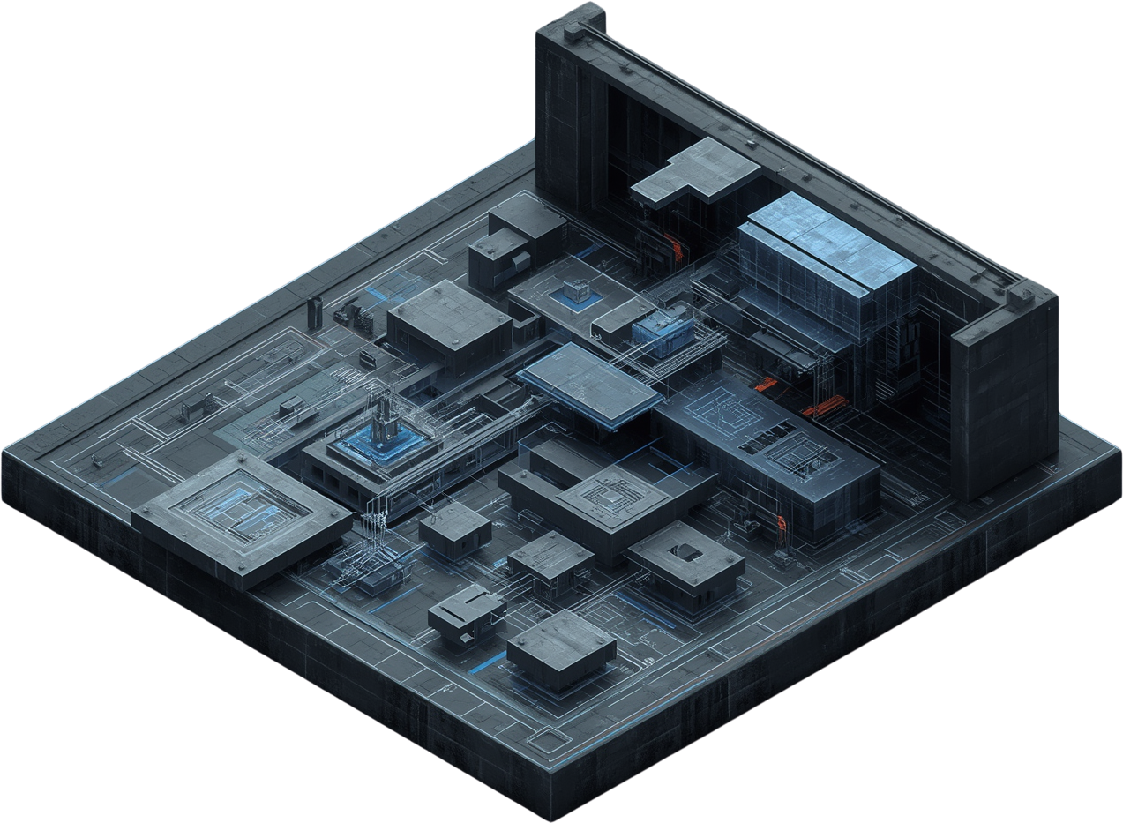
Slide 04
KERN-
KOMPO-
NENTEN
SCHACH-ENGINE
Kernmodul zur Regelauswertung und Zugvalidierung. Stellt sicher, dass alle Spielzüge den offiziellen Schachregeln entsprechen und verwaltet den gesamten Spielzustand zuverlässig.
KI-MODUL
Verantwortlich für Entscheidungsfindung und Zugwahl des computergesteuerten Gegners. Nutzt Algorithmen wie Minimax mit Alpha-Beta-Pruning für effiziente Zugberechnung.
BENUTZEROBERFLÄCHE
Visualisierung des Schachbretts und aller Spielfiguren sowie Interaktionsschicht für den Benutzer. Ermöglicht intuitive Bedienung, Zugvorschau und Anzeige des Spielverlaufs.
NETZWERKMODUL
Ermöglicht Multiplayer-Funktionalität über lokale Netzwerke oder das Internet. Verwaltet Verbindungen, Synchronisation des Spielzustands und Kommunikation zwischen Spielern.
Tim Brutscher
2026

Slide 5
Slide 06
WEB-UI
TECHNOLOGIE-STACK
Aufbau der Web-Oberfläche mit modernem Frontend-Framework (z.B. React, Vue oder Angular). Responsive Design für Desktop- und Mobilgeräte.
SPIELBRETT-DARSTELLUNG
Interaktive Visualisierung des Schachbretts im Browser. Drag-and-Drop für Figuren, Hervorhebung gültiger Züge und Animation der Bewegungen.
BENUTZERINTERAKTION
Spielerprofile, Spielhistorie, Echtzeit-Chat und Benachrichtigungen. Intuitive Navigation und klare Informationshierarchie.
API-ANBINDUNG
Kommunikation mit dem Backend über REST-API und WebSockets für Echtzeit-Updates. Zustandssynchronisation zwischen Client und Server.
Tim Brutscher
2026

Slide 6
Slide 07
SCHACH-
BOT
ALGORITHMEN
Minimax-Algorithmus mit Alpha-Beta-Pruning als Basis. Iterative Tiefensuche für zeitlich begrenzte Zugberechnung und optimale Spielstärke.
BEWERTUNGSFUNKTION
Positionsbewertung basierend auf Materialwert, Figurenaktivität, Königssicherheit und Bauernstruktur. Konfigurierbare Gewichtung der Parameter.
SCHWIERIGKEITSSTUFEN
Mehrere Spielstärken von Anfänger bis Experte. Steuerung über Suchtiefe, Zeitlimit und zufällige Abweichungen für natürlicheres Spielverhalten.
ERÖFFNUNGSBIBLIOTHEK
Integrierte Datenbank mit gängigen Eröffnungen für schnellere und stärkere Anfangszüge. Erweiterbar durch zusätzliche Eröffnungsvarianten.
Tim Brutscher
2026

Slide 7





Folie 5
AUSBLICK & ABSCHLUSS
Python & modulare Architektur
KI-Erweiterung & UI-Verbesserung
Testbarkeit & weitere Spielmodi
Danke! Fragen sind willkommen.
Tim Brutscher
2026

